Slide 1





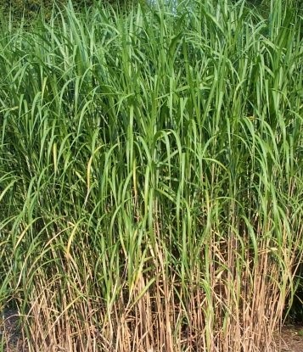

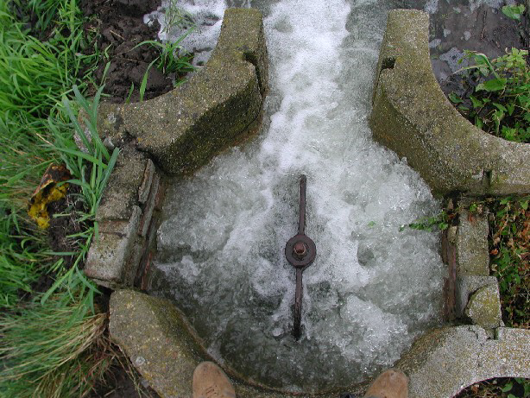
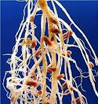

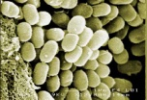
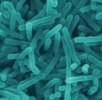

Réhabilitation du patrimoine microbien par implantation de Miscanthus x giganteus dans des sols pollués
Bourgeois E.¹, Dequiedt S.¹, Lelievre M.¹, van Oort F.², Lamy I.², Maron P.A.¹, Ranjard L.¹
^{1.} INRA Dijon, UMR 1347 Agroécologie, GenoSol
^{2.} INRA Versailles, UR251-PESSAC

Slide 2
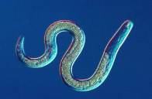
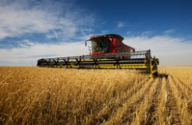
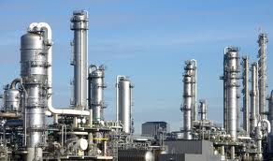
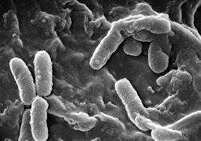
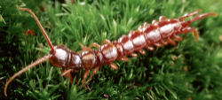
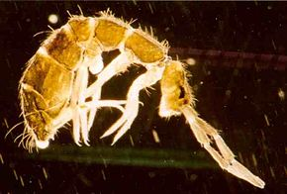
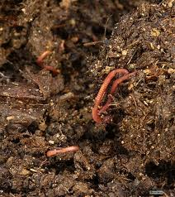
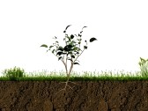
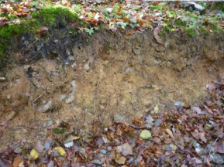
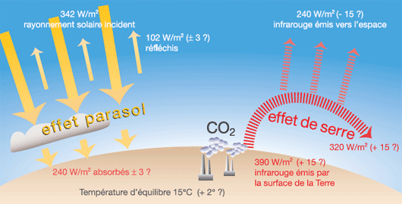
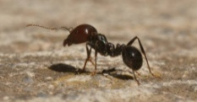
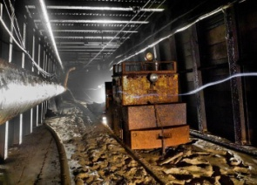
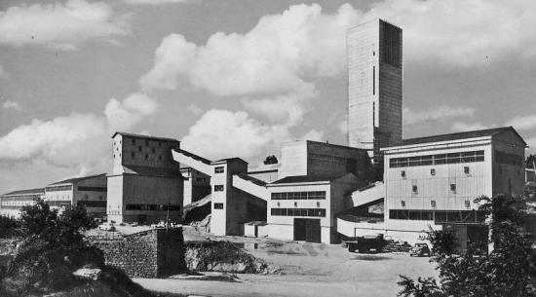
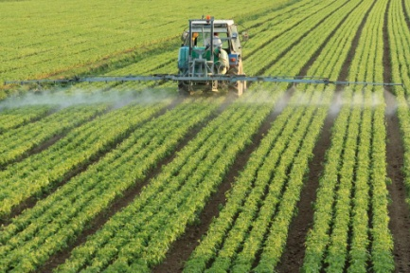
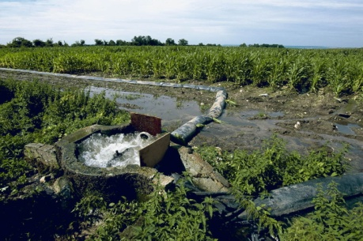
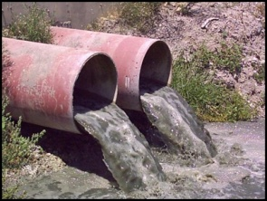
Contexte scientifique
Présentation
du site
Stratégies
expérimentales
Conclusions et Perspectives
Résultats
Le sol assure de multiples fonctions
Réservoir
organismes
Réservoir
nutriments
Filtre
épurateur/régulateur
Support des cultures
et de l’Industrie
GES
Années 1860 -> Forte expansion des activités anthropiques
Mines
métallifères
Industries
métallurgiques
Utilisation
engrais/amendements
Dispersion
eaux usées
Contamination aiguë et diffuse de certains de ces sols
Au cours du temps, sols agricoles inutilisables pour production alimentaire

Slide 3
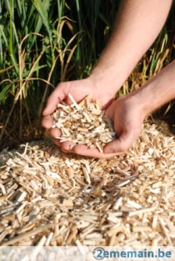

Contexte scientifique
Présentation
du site
Stratégies
expérimentales
Conclusions et Perspectives
Contexte scientifique
Résultats
Stratégie de réhabilitation -> implantation de cultures à vocation énergétique
-> Miscanthus x giganteus (MxG)
- Plante ornementale en C4
- Pérenne
- Résistante aux maladies, peu d’intrants nécessaires
- Importante biomasse (25 t MS/ha)
- Production de biocombustibles
Potentiels agronomique et économique intéressants
Itinéraire technique innovant
(non-labour, faibles intrants, couche litière végétale)
Impact sur les propriétés des sols pollués ?

Slide 4








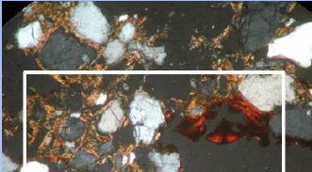
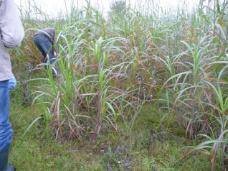
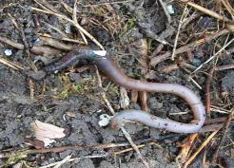
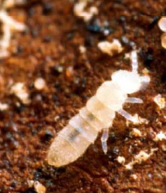
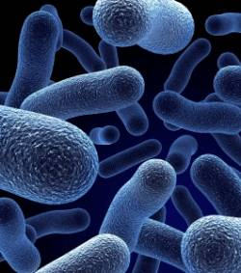
Contexte scientifique
Présentation
du site
Stratégies
expérimentales
Conclusions et Perspectives
Contexte scientifique
Résultats
Evaluer l’impact de la plantation de MxG sur les propriétés des sols pollués
Projet RESACOR : Reconversion des Sols Agricoles Contaminés : Impact des cultures à vocation énergétique sur la biodisponibilité des éléments trace et la relation avec la réponse des Organismes du sol
Géochimie : dynamique des contaminants
Agronomie : potentiel de production de MxG sur sols pollués
Ecologie : dynamique des communautés
(macrofaune, microfaune, microorganismes)
Impact de la plantation de MxG sur les propriétés microbiologiques du sol

Slide 5
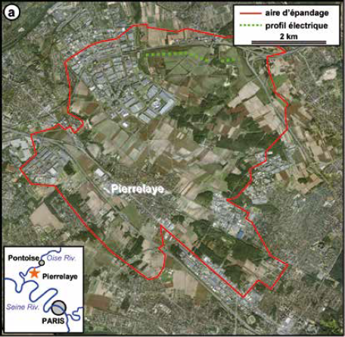
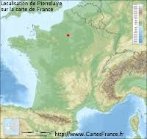
Contexte scientifique
Présentation
du site
Stratégies
expérimentales
Conclusions et Perspectives
Contexte scientifique
Résultats
Zone agricole de Pierrelaye-Bessancourt (région parisienne ~ 1200 ha)
Début XXe siècle : champs d’épandage eaux usées
Epuration des eaux usées urbaines
Amélioration fertilité des sols sableux (forts apports C, N, P, K)
Introduction considérable de polluants
antibiotiques, HAP, micropolluants métalliques (Zn, Pb, Cu, Cd)

Slide 6
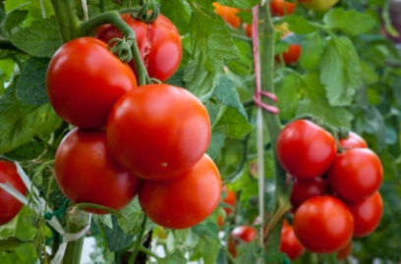
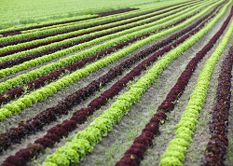
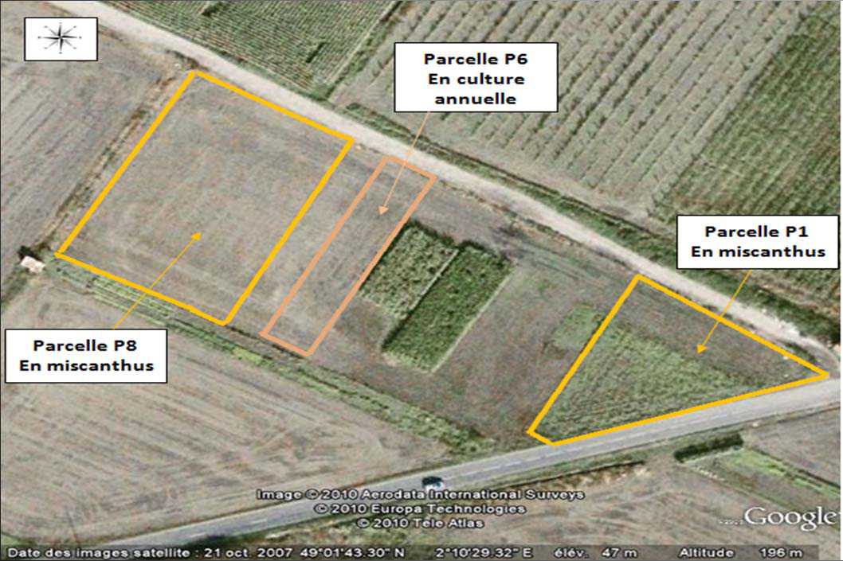
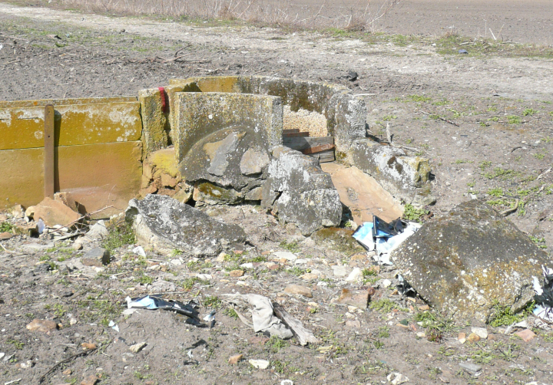
Contexte scientifique
Présentation
du site
Stratégies
expérimentales
Conclusions et Perspectives
Contexte scientifique
Résultats
Début XXe siècle à 1999: production maraîchère
Ventes au marché de Rungis
→ cultures contaminées
1999 : interdiction cultures maraîchères -> cultures céréalières
arrêt épandage eaux usées
2009 : commencement projet RESACOR -> Suivi de 3 parcelles jusqu’en 2011
Bouche irrigation
Conv
Système
conventionnel
MxG
MxG
implanté
2007
MxG
implanté
2009
Dia.

Slide 7
Contexte scientifique
Présentation
du site
Stratégies
expérimentales
Conclusions et Perspectives
Contexte scientifique
Résultats
Objectif : Evaluer l’impact de la plantation de MxG sur les propriétés microbiologiques du sol
Conv
MxG
Dia.
1. Etude synchronique -> Effet culture pérenne (4 ans) vs système conventionnel
2. Etude diachronique -> Effet implantation de MxG en 2009 jusqu’à 2011
MxG : MxG implanté 2007
Conv : labour / rotation cultures
Dia. : MxG implanté 2009
Abondance /Diversité bactéries et champignons

Slide 8
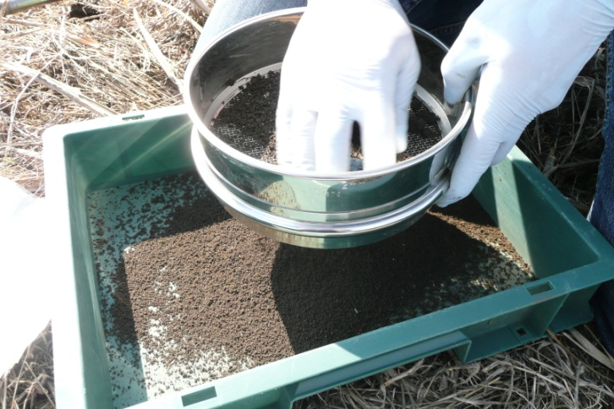
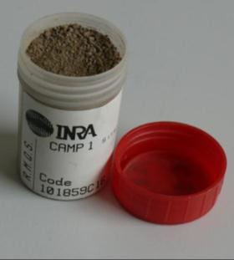
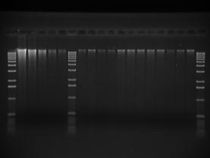
Contexte scientifique
Présentation
du site
Stratégies
expérimentales
Conclusions et Perspectives
Contexte scientifique
Résultats
Stratégie d’échantillonnage
Tamisage 4 mm
Prélèvements horizon 0-20 cm (mois mars)
Dia.
Conv
MxG
Lyophilisation
Stockage -40°C
Conservatoire GenoSol
Stratégie analytique
Extraction
ADN
Biomasse moléculaire microbienne
Diversité taxonomique bactéries & champignons
Rendement d’extraction d’ADN du sol
Séquençage massif ADNr 16S/18S
  Indices (diversité, richesse, équitabilité)
  Structure des communautés (NMDS)

Slide 9
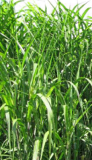
Contexte scientifique
Présentation
du site
Stratégies
expérimentales
Conclusions et Perspectives
Résultats
1. Etude synchronique -> Effet système grande culture vs culture pérenne (4 ans)
Biomasse moléculaire microbienne
MxG
Conv
Biomasse moléculaire microbienne
(µg ADN/g sol)
Pas d’effet du MxG sur la biomasse microbienne
MxG
Conv
Diversité bactérienne
Diversité
Richesse
Equitabilité
Pas d’effet du MxG sur la diversité bactérienne
Shannon
Nombre d’OTUs
Evenness
Diversité bactérienne classiquement retrouvée dans sols non pollués
MxG
Conv
MxG
Conv
MxG
Conv

Slide 10
Contexte scientifique
Présentation
du site
Stratégies
expérimentales
Conclusions et Perspectives
Contexte scientifiqu
Résultats
1. Etude synchronique -> Effet système grande culture vs culture pérenne (4 ans)
Composition des communautés bactériennes
MxG
Conv
MxG
Conv
Forte pression de sélection de l’historique du site sur les communautés bactériennes
Structure communauté bactéries MxG / Conv très similaires
Genres majoritaires résistants métaux lourds , dégradation HAP, hormones -> signature sols pollués

Slide 11
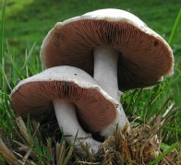
Contexte scientifique
Présentation
du site
Stratégies
expérimentales
Conclusions et Perspectives
Résultats
1. Etude synchronique -> Effet système grande culture vs culture pérenne (4 ans)
Diversité des champignons
Diversité
Richesse
Equitabilité
*
*
Shannon
Nombre d’OTUs
Evenness
MxG
Conv
MxG
Conv
MxG
Conv
Effet ++ MxG sur diversité, richesse des champignons
Stimulation des champignons après 4 ans sous MxG

Slide 12
Contexte scientifique
Présentation
du site
Stratégies
expérimentales
Conclusions et Perspectives
Contexte scientifique
Résultats
1. Etude synchronique -> Effet système grande culture vs culture pérenne (4 ans)
Composition des communautés de champignons
MxG
Conv
Impact du MxG sur communautés champignons MxG
Différences significatives de composition sous MxG -> Glomeromycota (symbioses), Mortierella
Impact ++ MxG sur la composition des communautés de champignons

Slide 13
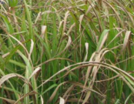
Contexte scientifique
Présentation
du site
Stratégies
expérimentales
Conclusions et Perspectives
Contexte scientifique
Résultats
2. Etude diachronique -> Effet implantation de MxG en 2009 jusqu’à 2011
Biomasse moléculaire microbienne
Dia.
2009
Avant implantation
Pas de différence significative de biomasse au cours du temps
2011
2 ans croissance
2009 2010 2011
Diversité bactérienne
Diversité (Shannon)
Richesse (nombre d’OTUs)
Equitabilité (Evenness)
*
*
Augmentation diversité, richesse et équitabilité bactérienne en 2011
Effet ++ MxG sur diversité bactérienne dès t₊₂
*
2009 2010 2011
2009 2010 2011
2009 2010 2011

Slide 14
Contexte scientifique
Présentation
du site
Stratégies
expérimentales
Conclusions et Perspectives
Contexte scientifique
Résultats
2. Etude diachronique -> Effet implantation de MxG en 2009 jusqu’à 2011
Composition des communautés de bactéries
2009
2010
2011
  Modification de composition des communautés bactériennes
Effet + MxG sur la composition des communautés bactériennes
Notes:
Dans les groupes stimulés on retrouve les genes comme burkholderia…
Structure avec les mêmes patrons de dominance mais qui évolue dans le temps, surtout en 2011 avec genres burk
L’analyse par nmds nous le confirme
Trace element-tolerant rhizobacterial strains belonging to the genera Burkholderia improved plant trace element tolerance, biomass production and Cd (and Zn) uptake and extraction (Guo et al., 2011; Li et al., 2007).
Plant growth promoting rhizobacteria including nitrogen fixers, used as seed inoculant, were applied to soil, either treated/amended intentionally with metals or already contaminated, have shown a substantial reduction in the toxicity of metals and concomitantly improved the overall plant growth (Saghir Khan, 2009) (Bradyrhizobium, Rhizobium, Mesorhizobium).

Slide 15
Contexte scientifique
Présentation
du site
Stratégies
expérimentales
Conclusions et Perspectives
Contexte scientifique
Résultats
2. Etude diachronique -> Effet implantation de MxG en 2009 jusqu’à 2011
Diversité des champignons
Diversité (Shannon)
Richesse (nombre d’OTUs)
Equitabilité (Evenness)
*
2009 2010 2011
2009 2010 2011
2009 2010 2011
Tendance augmentation diversité, équitabilité des communautés de champignons
Tendance effet + sur la diversité des champignons

Slide 16
Contexte scientifique
Présentation
du site
Stratégies
expérimentales
Conclusions et Perspectives
Contexte scientifique
Résultats
2. Etude diachronique -> Effet implantation de MxG en 2009 jusqu’à 2011
Composition des communautés de champignons
2009
2010
2011
Tendance impact du MxG sur la composition des communautés de champignons

Slide 17
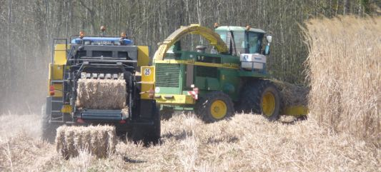
Contexte scientifique
Présentation
du site
Stratégies
expérimentales
Conclusions et Perspectives
Contexte scientifique
Résultats
Conclusions
→ Historique du site = Pression de sélection sur les communautés microbiennes
→ Impact significatif de la culture de MxG sur la diversité et la composition des communautés de bactéries et de champignons du sol
- Augmentation de la diversité
- Stimulation de groupes microbiens connus pour vivre en association avec les racines
→ Culture pérenne MxG semble être une bonne stratégie pour stimuler le patrimoine microbien de ces sols pollués
Perspectives
Evaluation du système : macrofaune, microfaune, dynamique des polluants
dans les sols
Couplage évaluation économique et agro-écologique

Slide 18
Contexte scientifique
Présentation
du site
Stratégies
expérimentales
Conclusions et Perspectives
Contexte scientifique
Résultats
Merci de votre attention …

Slide 19
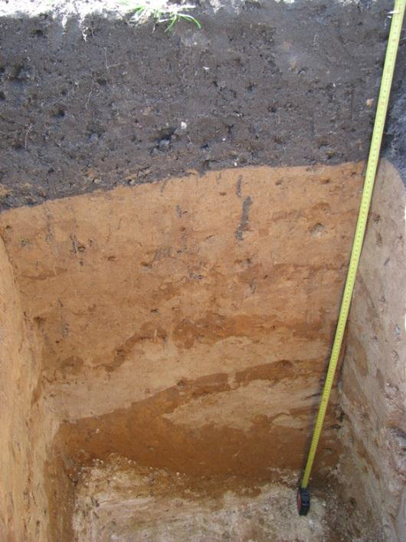
Contexte scientifique
Présentation
du site
Stratégies
expérimentales
Conclusions et Perspectives
Contexte scientifique
Résultats

